Slide 1

美丽的西双版纳

Slide 2
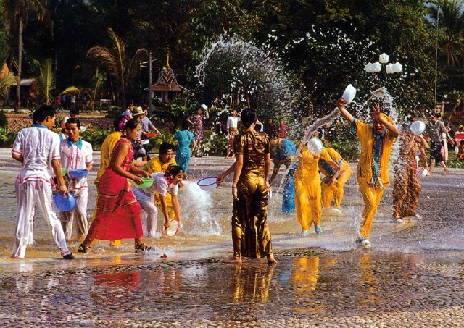

难忘的
泼水节
（ ）
难忘的

Slide 3
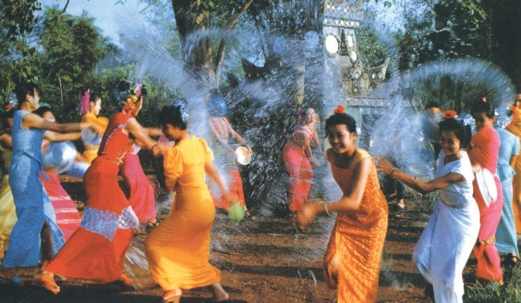

Slide 4
读一读：
泼 水 因为 敬 爱 总理
炮火 祝 福 幸福
健 康 命令
pō
yīn
jìn
zǒng
pào
zhù
fú
xìng
jiàn
kāng
lìng

Slide 5
认一认：
泼、因 敬 总
炮 祝 福 幸
健 康 令

Slide 6
读一读：
泼 水 因为 敬 爱
总理 炮火 祝 福
幸福 健 康 命令

Slide 7
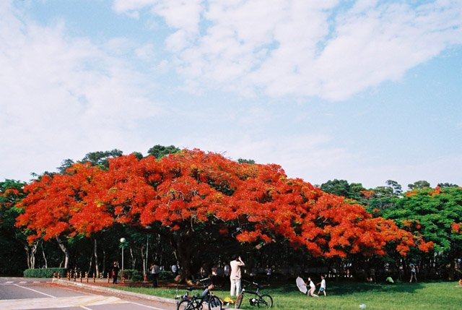
火红火红的凤凰花开了，傣族人民一年一度的泼水节又到了。
凤凰花

Slide 8
泼水节为傣历新年的庆祝活动，一般在阳历4月13日至4月15日之间。人们先到佛寺浴佛，然后互相泼水，用飞溅的水花表示真诚的祝福。泼水节的活动有划龙舟,跳象脚鼓舞和孔雀舞等。人们身着盛装，喜气洋洋，场面热烈。

Slide 9
1、看看今年的泼水节有什么特别的地方？(读第二自然段)
2、傣族人民是怎样欢迎周总理的？
读第三自然段
3、周总理前来参加傣族人民的泼水节时,他的穿着怎么样,心情又怎么样？从哪些词语可看出来？与傣族人民一起跳舞的动作有哪些?(读第四自然段)
4、说说周总理和傣族人民是怎样泼水的？
(读第五自然段)

Slide 10
为什么说1961年的泼水节是幸福的，难忘的？
因为周总理来到这里，把幸福、欢乐、及美好的祝福都带给了傣族人民，所以傣族人民永远也忘不了这一天

Slide 11

再 见

Slide 12

用“因为……所以“说一说原因
因为周总理来了，所以很特别。

Slide 13
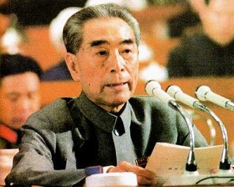

周恩来是中国共产党、中华人民共和国主要领导人之一，中国人民解放军主要 创建人之一,中国无产阶级革命家、政治家、军事家、外交家。

Slide 14
地上
（撒满花瓣）
欢迎周总理
江面
（一条条龙船）
天空
（一串串花炮）

Slide 15
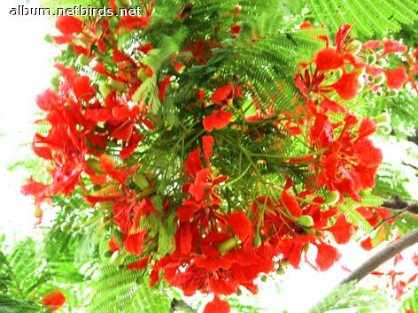
凤凰花

Slide 16
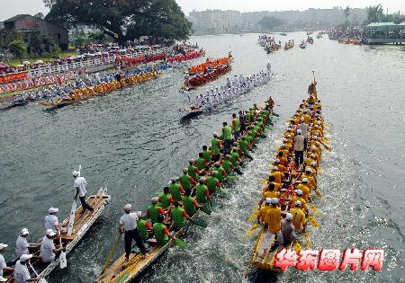
赛龙舟

Slide 17
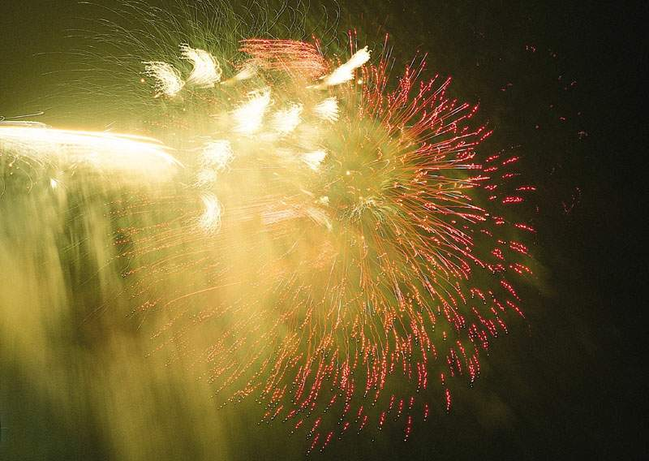

Slide 18
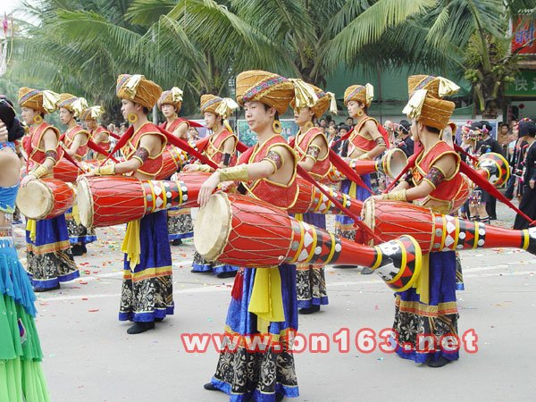
象脚鼓

Slide 19
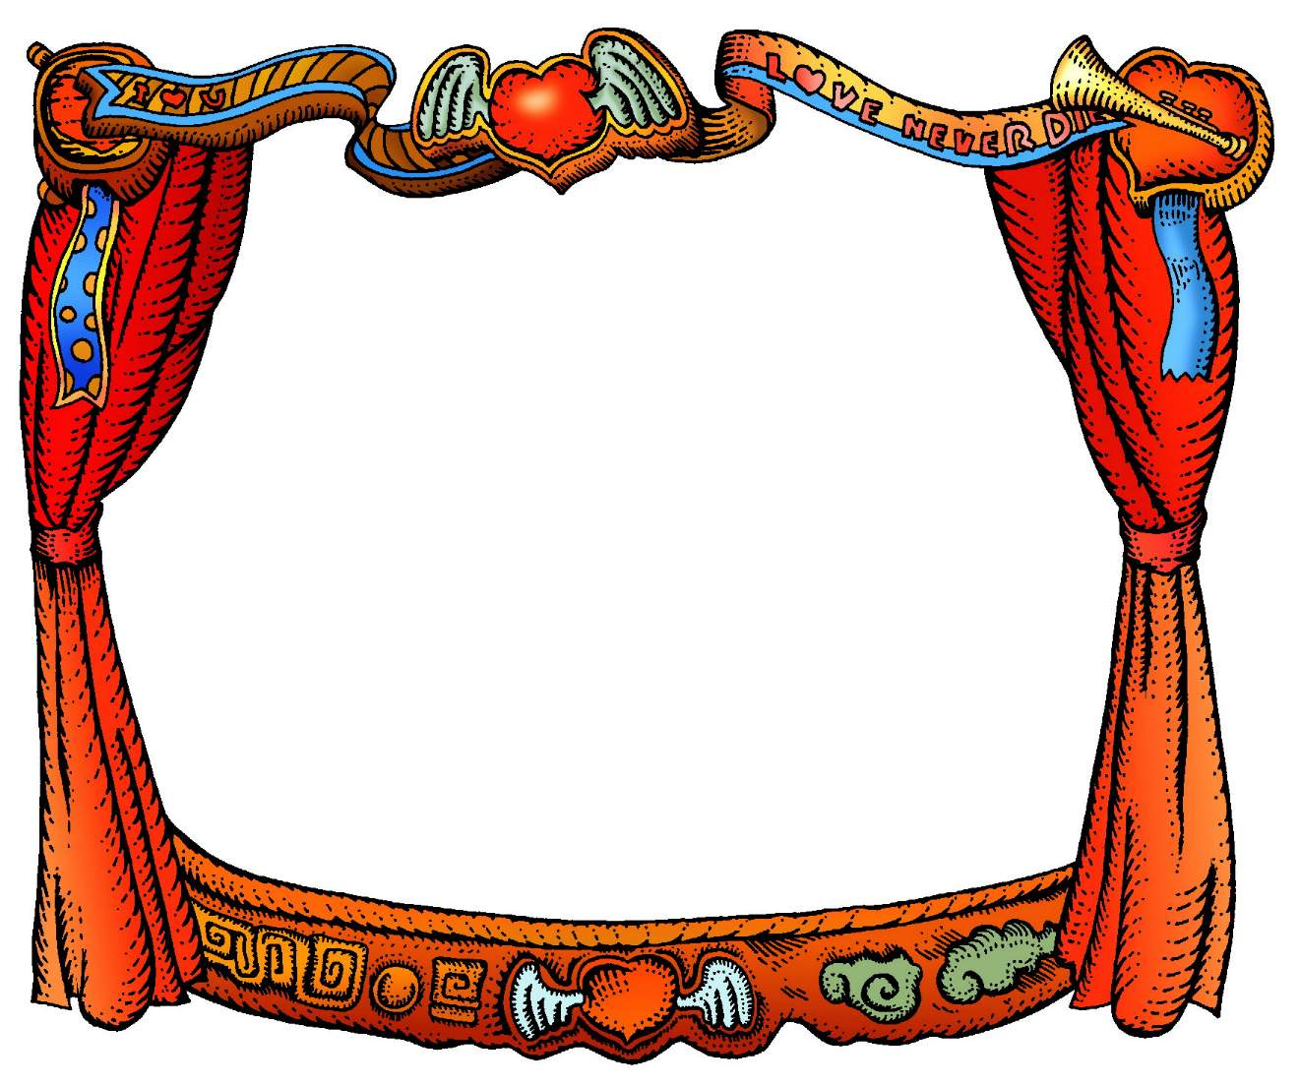
开始泼水了。周总理一手（端着）盛满清水的银碗，一手（拿着 ）柏树枝（蘸了水 ），向人们（泼洒 ），为人们（祝福 ）。傣族人民一边（ 欢呼 ），一边向周总理（泼水）,（祝福 ）他健康长寿。

Slide 20
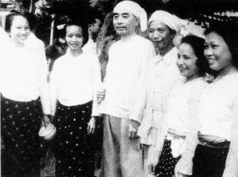
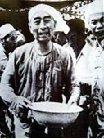
周总理与泼水节
1961年4月，周恩来总理与缅甸吴努总理来西双版纳，正遇傣族一年一度的新年。他便和边疆各族人民共同欢庆了这个富有情趣的民族节日。四月的版纳正是凤凰花盛开的季节。火红的凤凰花树下，周总理兴致勃勃地换上傣族服装，手拿银盆与各族人民互相泼水祝福。周总理和各族人民欢度泼水节纪念址位于景洪市曼听村的曼听公园。它已成为西双版纳人民永远怀念周总理的纪念地。1984年公布为西双版纳傣族自治州文物保护单位。

Slide 23

对襟白褂、咖啡色长裤、水红色头巾
简朴
笑容满面
高兴、愉快
接……敲……踩……

